Slide 1
Использование результатов ОГЭ для повышения качества образования
Учитель физики
МБОУ« СШ №37» г.Смоленска
Ермишкина Н.А.

Slide 2
Статистика ОГЭ по физике
Всего -1085 ( Смоленск – 500)
Сдавших – 1021 ( в процентах – 94,1 % )
Не сдавших – 64
На «5» - 140
«4» - 439
«3» - 442
«2» - 64
Средний балл :
Смоленск - 3,8
Область - 3,4

Slide 3
Наибольшие затруднения вызвали задания:
I часть
№ 16 - 35% уч-ся выполнили правильно
№ 10 - 36%
№ 7 - 38%
№ 11 - 43%
№12 - 45%
№14 - 46%

Slide 4
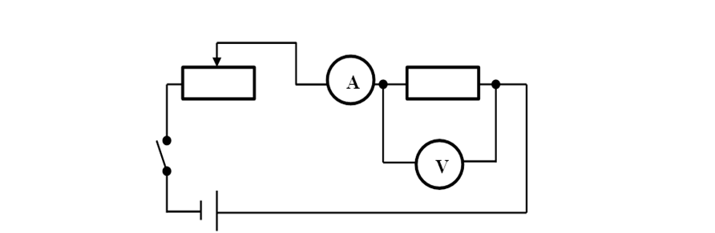
ЭКСПЕРИМЕНТАЛЬНОЕ ЗАДАНИЕ №23
При помощи реостата установите в цепи силу тока 0,3А. Определите работу электрического тока за 10 минут.
Образец возможного выполнения
Схема экспериментальной установки.
А = I U t.
Результаты прямых измерений: I = 0,3A; U = 3,6B; t = 10 минут = 600 с.
А =0,3 *3,6 *600= 648 (Дж).

Slide 5
ЗАКОН СОХРАНЕНИЯ МЕХАНИЧЕСКОЙ ЭНЕРГИИ: формулировка, формула, границы применимости
!!! Значение E_{n} зависит от выбора нулевого уровня отсчета E_{n} .
Задачные ситуации

Slide 6
ЗАКОН СОХРАНЕНИЯ ИМПУЛЬСА
Задачные ситуации

Slide 7
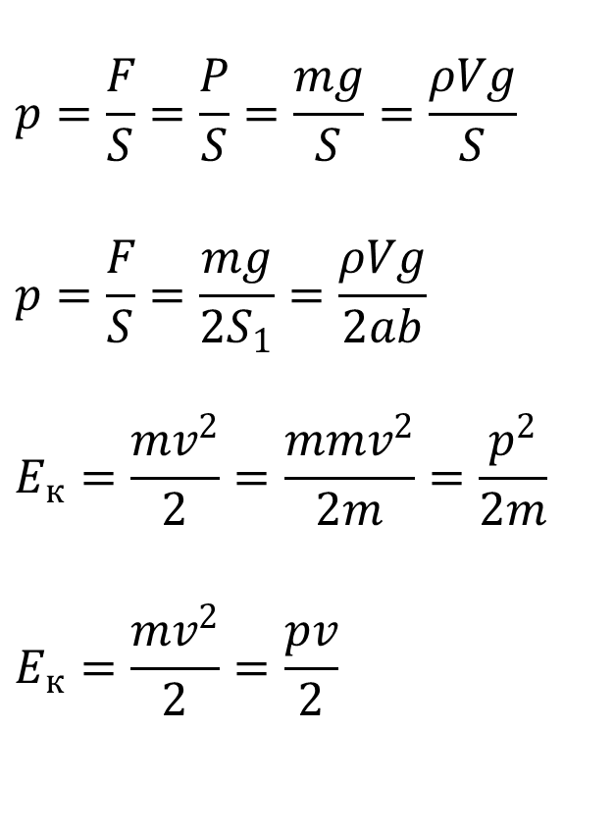
ФОРМУЛЫ - ЦЕПОЧКИ
$$p=\frac{F}{S}=\frac{P}{S}=\frac{mg}{S}=\frac{ρVg}{S}$$
$$p=\frac{F}{S}=\frac{mg}{2S_{1}}=\frac{ρVg}{2ab}$$
$$E_{к}=\frac{{mv}^{2}}{2}=\frac{{mmv}^{2}}{2m}=\frac{p^{2}}{2m}$$
$$E_{к}=\frac{{mv}^{2}}{2}=\frac{pv}{2}$$

Slide 8
Правильность решения зависит от выбора нужной формулы

Slide 9
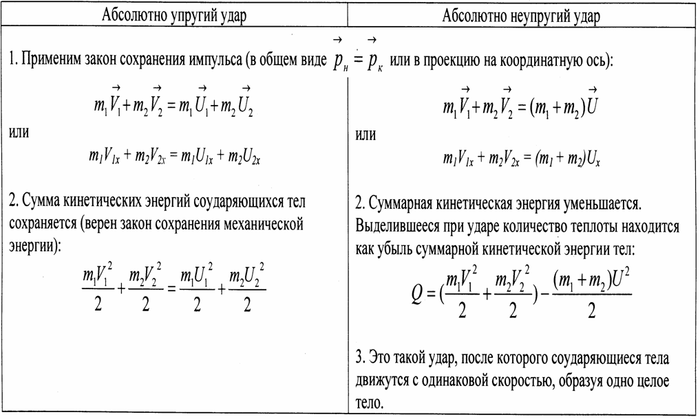

Slide 12
Спасибо за внимание !

